Slide 1
5.2 Окна для вывода сообщений. Модули. Работа под контролем Git
Курс “Python для начинающих”

Slide 2
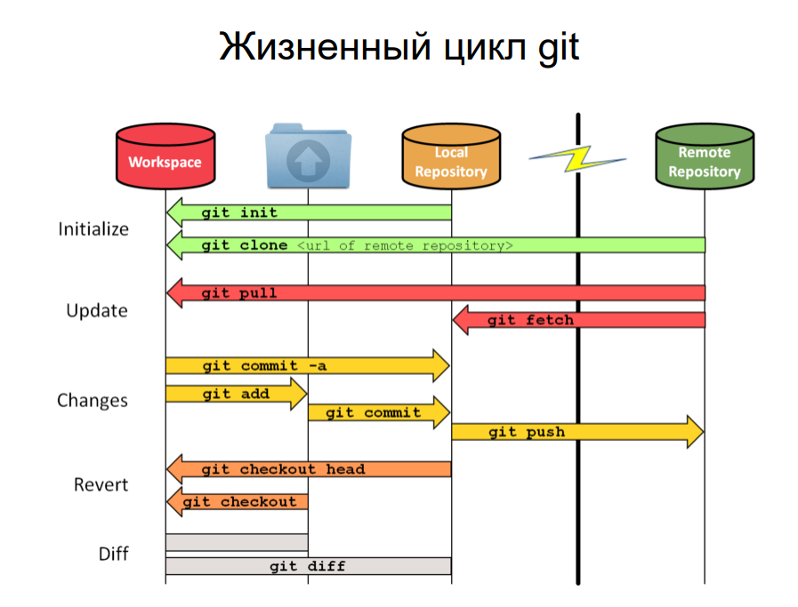
GIT

Slide 3
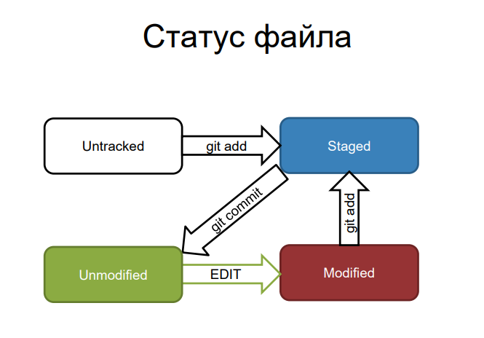
GIT

Slide 4
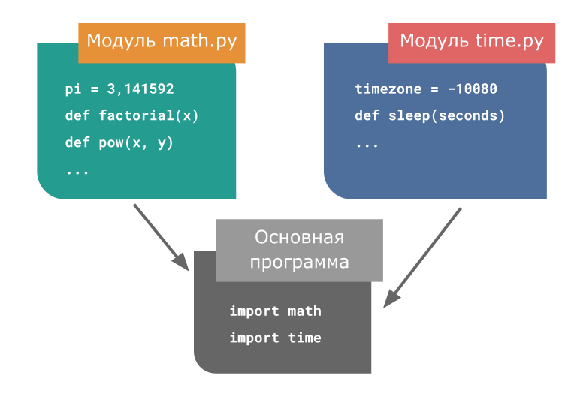
Модули

Slide 5
Модули

Slide 6
Спасибо за внимание!

